Slide 1
kmeans混合精度计算研究
赵祎
2022年9月20日

Slide 2
浮点数格式
FP16
Min | Max | interval
0 | 2 ⁻¹³ | 2 ⁻²⁴
1 | 2 | 2 ⁻¹⁰
1024 | 2048 | 1
32768 | 65519 | 32
FP32
Min | Max | interval
1 | 2 | 2 ⁻²³
1024 | 2048 | 2 ⁻¹³
2 ²³ | 2 ²⁴ | 1
SW26010P:
单/双精度浮点：14TFLOPS
半精度浮点 ：56TFLOPS

Slide 3
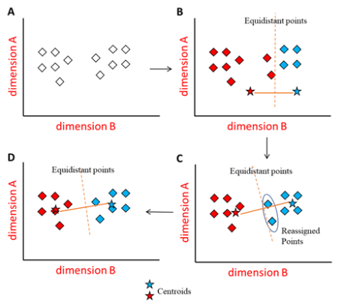
Kmeans求解
迭代法求解：每次迭代分为两步
1.赋值：每个样本寻找距离最近的聚类中心（向量间距离计算）
2.更新：平均相同类内的样本，以获得新的聚类中心（均值计算）
终止条件：达到预定的迭代步数或样本-中心平均距离小于阈值
混合精度方案：
计算向量间距离时使用半精度（距离的比较对于精度不敏感且计算耗时大）
计算均值需要累加时使用单精度（对性能影响小，规避FP16表示间隔问题）
float2half, half2float转换代价较小
单精度计算时间(s) |  | (96,108) | (96,300) | (96,588) | (304,108) | (304,300) | (304,588)
赋值 | 计算 | 2.67 | 6.72 | 10.84 | 8.29 | 20.94 | 34.15
 | 访存 | 0.97 | 1.15 | 1.56 | 0.93 | 1.09 | 1.83
更新(6 CPU) |  | 1e-4 | 3e-4 | 7e-4 | 4e-4 | 1e-3 | 2e-3
Kmeans问题：无监督样本聚类（图中类别数和数据维度均为2）

Slide 4
结果展示
单精度计算时间(s) |  | (96,108) | (96,300) | (96,588) | (304,108) | (304,300) | (304,588)
赋值 | 计算 | 2.67 | 6.72 | 10.84 | 8.29 | 20.94 | 34.15
 | 访存 | 0.97 | 1.15 | 1.56 | 0.93 | 1.09 | 1.83
更新(6 CPU) |  | 1e-4 | 3e-4 | 7e-4 | 4e-4 | 1e-3 | 2e-3
GFLOPS |  | 1352.8 | 1858.5 | 2270.5 | 1893.6 | 2307.4 | 2725.9
计算对于精度的敏感度分析
1.相对误差
2.样本-中心平均距离
3.聚类准确率
混合精度计算时间(s) |  | (96,108) | (96,300) | (96,588) | (304,108) | (304,300) | (304,588)
赋值 | 计算 | 2.05 | 2.46 | 3.00 | 6.42 | 7.72 | 9.39
 | 访存 | 0.66 | 0.76 | 0.98 | 0.65 | 0.70 | 1.91
更新(6 CPU) |  | 1e-4 | 3e-4 | 7e-4 | 4e-4 | 1e-3 | 2e-3
GFLOPS |  | 2016.6 | 3979.4 | 6051.6 | 2781.5 | 5694.3 | 8649.6

Slide 5
地理数据可视化浏览系统
初始系统仅支持图像的叠加浏览，需要添加计算功能
需求分为图像处理脚本和深度模型推理两类
目前已走通图像处理脚本流程
计划先完成功能的搭建，后续再进行流程和展示的优化

Slide 6
谢谢！
赵祎
2022年9月20日

